Slide 1
Бот-напоминалка о событиях и датах
Выполнили: Иванников Арсений, Лыков Максим

Slide 2

Актуальность и цель
Актуальность – высокий спрос на простые инструменты тайм-менеджмента без установки приложений.
Цель – разработать бота ВКонтакте для приёма команд, планирования задач и отправки уведомлений.

Slide 3
Задачи проекта
Изучить VK API (Long Poll).
Реализовать аутентификацию через токен.
Настроить фоновый планировщик уведомлений.

Slide 4
Архитектура бота
Модуль прослушивания событий (Long Poll)
Модуль обработки команд
Фоновый планировщик
Модуль отправки сообщений

Slide 5
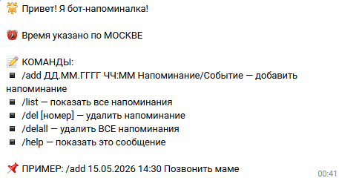
Общий список функций:
Добавление напоминания (/add)
Просмотр всех напоминаний (/list)
Удаление одного напоминания (/del)
Удаление всех напоминаний (/delall)
Справка (/help)

Slide 6
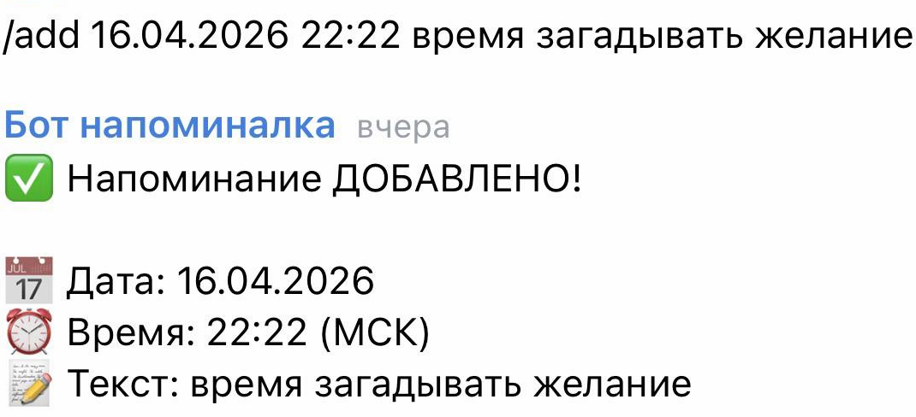
Функция 1 – Добавление напоминания (/add)
Формат: /add ДД.ММ.ГГГГ ЧЧ:ММ Текст
Пример: /add 15.05.2026 14:30 Позвонить маме
Бот сохраняет дату, время, текст и ID пользователя в базу данных
Отправляет подтверждение: «Напоминание добавлено!»

Slide 7
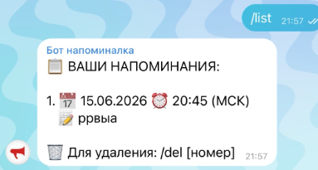
Функция 2 – Просмотр списка
Показывает все будущие напоминания пользователя
Вывод в виде нумерованного списка:
1. 15.05.2026 14:30 – Позвонить маме
Если напоминаний нет – бот сообщает об этом

Slide 8
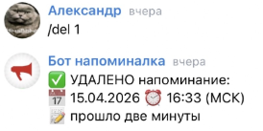
Функция 3 – Удаление напоминания
команда: /del [номер]
Номер берётся из списка (/list)
Пример: /del 1
Бот удаляет напоминание и подтверждает

Slide 9
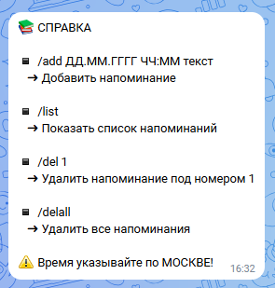
Функция 4 – Справка
Выводит список всех команд с краткими описаниями
Напоминает, что время указано по МОСКВЕ
Пример формата /add
Удобно для новых пользователей

Slide 10
Технологии
Python 3
VK API + Long Poll

Slide 11
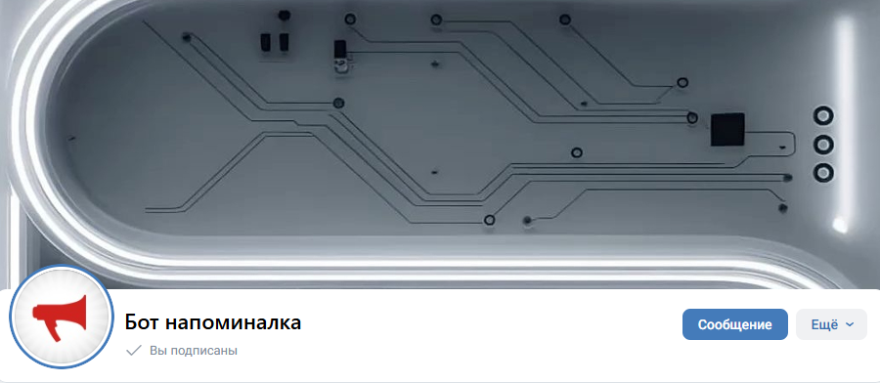
Заключение
Бот работает: принимает команды, хранит напоминания, присылает уведомления
Практическая ценность – персональный ассистент в ВК
Перспективы: поддержка периодических напоминаний, NLP для дат, кнопки управления.

Slide 12
Спасибо за внимание!
Вопросы?

